Slide 1
쇼핑몰 이용자를 위한 경로 제안 프로그램
12조
남근우
장혁재
조성욱

Slide 2
목차
개발 배경
개발 배경
시장 현황
기대 효과
계획
전체 구조
향후 추진 일정

Slide 3
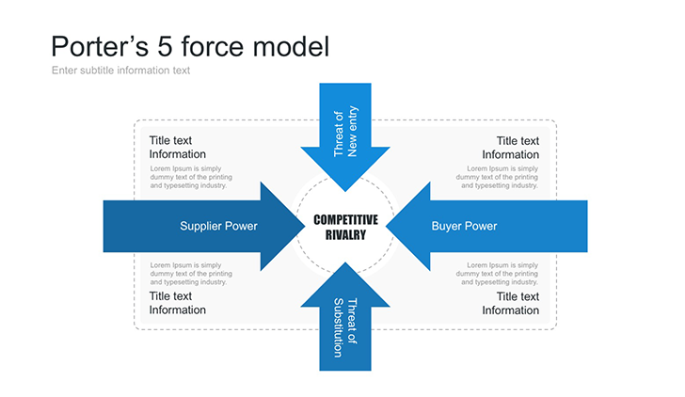
개발 배경
빅데이터의 활용 증가
오프라인 구매자의 존재
새로운 솔루션 필요성 대두
복잡해지는 소매점 진열 구조
ICT 기기의 대중화

Slide 4
시장 현황
서비스명 | Walmart | Metro | 롯데 ON

Slide 5
기대 효과

